Slide 1


POLINA CHAPLANOVA DESIGN
Студия ДИЗАЙНА ИНТЕРЬЕРА
ИНВЕСТИЦИОННАЯ КВАРТИРА
ИЛИ
КАК СДЕЛАТЬ РЕМОНТ ДЛЯ СДАЧИ
КВАРТИРЫ?

Slide 2





ПОЛИНА ЧАПЛАНОВА
Основатель дизайн студии "POLINA CHAPLANOVA DESIGN"
- Боле 18 лет​ создаю​ жилые и общественные интерьеры на территории России, Испании, Великобритании, Франции и на Ближнем Востоке.
- 12 лет опыта работы и реализации в сегменте ПРЕМИУМ класса.
-​ Создала​ и реализовала проект салона красоты, который победил в номинации «Лучший салон красоты РФ класса LUX».
-​ Член Союза Дизайнеров и Архитекторов.
- Резидент бизнес-клуба для дизайнеров ГРАНИ.
- Резидент сообщества «Нежный бизнес РФ».
- Вхожу в золотую сотню самых развивающихся дизайнеров России.
-Спикер и преподаватель образовательных программ.
- Эксперт на 1 канале в программе Доброе утро
​
Считаю что моя ГЛАВНАЯ ЗАДАЧА сделать так, что бы человек был счастлив у себя дома. Испытывал те эмоции которые он хочет испытывать.
Делаю проекты разного ценового сегмента от VIP до бюджета. Это дома, квартиры, общественные интерьеры практически во всех стилях, в зависимости от ситуации, вида за окном и предпочтений клиента.
Помогаю пройти все стадии ремонта от источника вдохновения до запуска кошки.
Считаю важным делать проект так, что бы он максимально был похож на идею. А ещё что бы это реально было реализовать.
​Если Вы хотите авторский интерьер со смыслом и идеей – Вы по адресу!
polinachaplanova.com polinachaplanova@bk.ru +7(903)792-34-98 @polinachaplanovadesign

Slide 3
Зачем сдавать жилье?
Ключевая цель — увеличить стоимость квадратного метра жилья.
Зачем делать ремонт?
Ключевая цель — увеличить стоимость квадратного метра жилья.
Компенсировать явные недостатки и превратить их в достоинства
Сделать ставку на функциональность в планировочном решении.
Выделить предложение, ускорить сдачу (продажу)
polinachaplanova.com polinachaplanova@bk.ru +7(903)792-34-98 @polinachaplanovadesign

Slide 4

Как создать интерьер для аренды?
Проанализируйте рынок квартир для аренды рядом и сделайте стиль в интернете не такой, как у всех.
2. Берите наиболее актуальные стили,
например современная классика, лофт,
контемпорари .
Недорогие стили например, скандинавский, бохо, джапанди, микс стилей.
polinachaplanova.com polinachaplanova@bk.ru +7(903)792-34-98 @polinachaplanovadesign

Slide 5
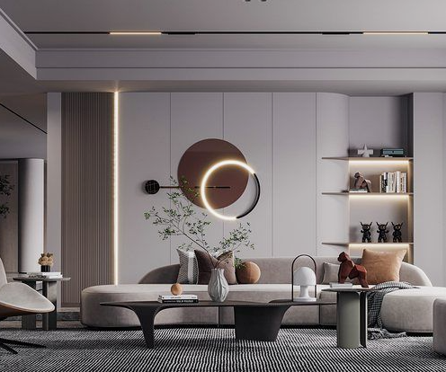

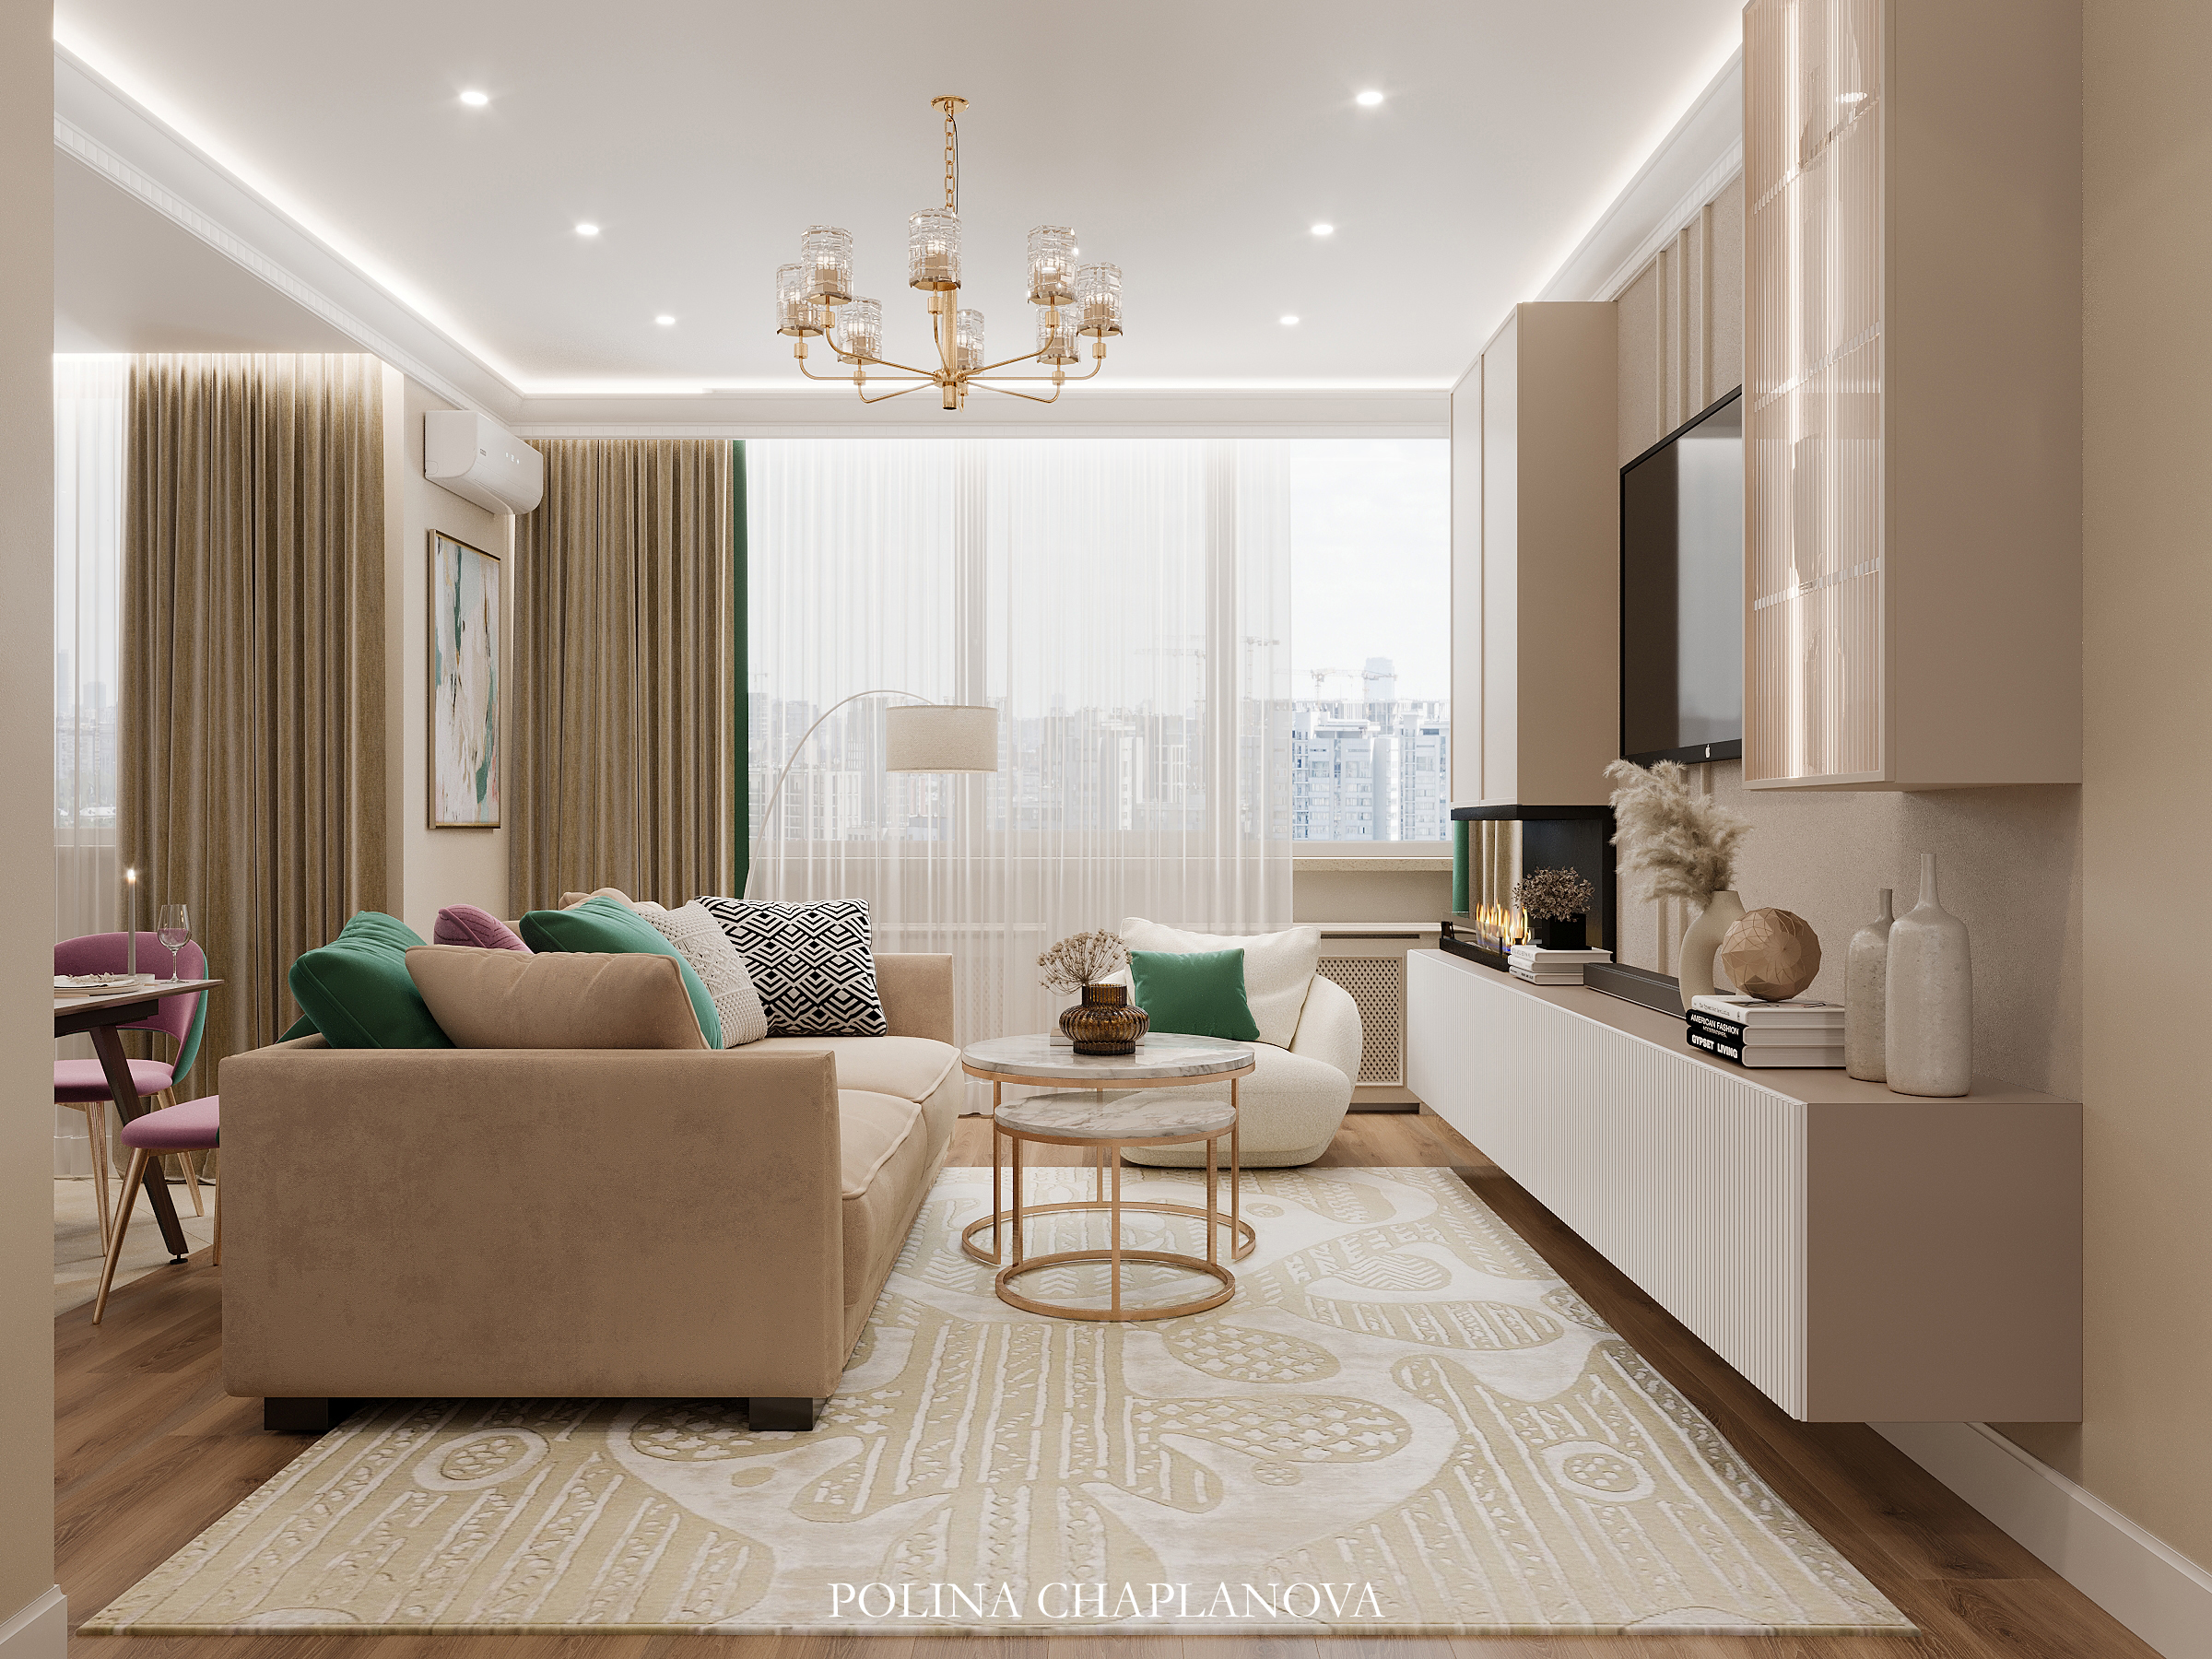
polinachaplanova.com polinachaplanova@bk.ru +7(903)792-34-98 @polinachaplanovadesign

Slide 6
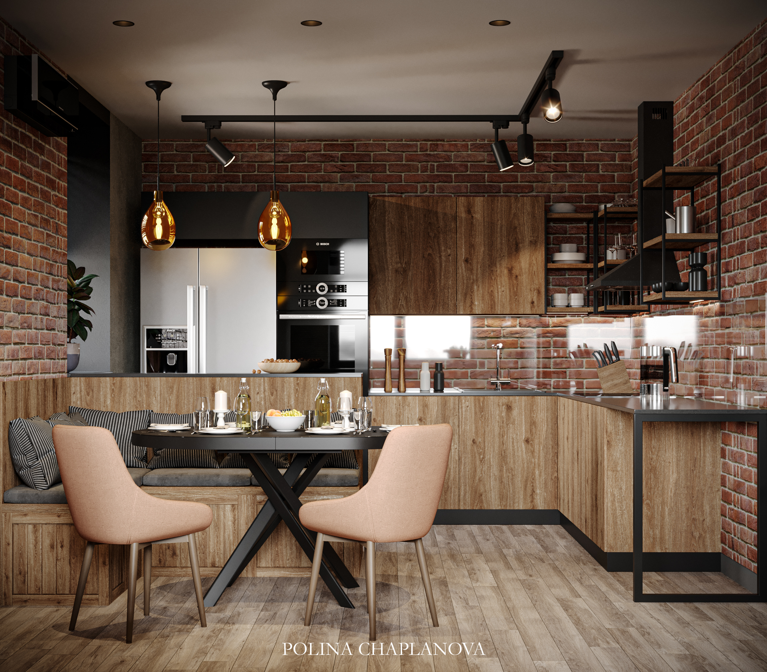
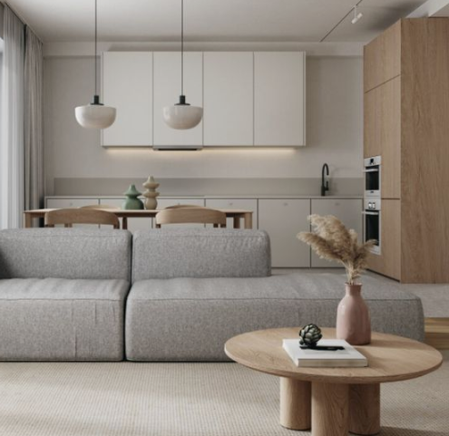
polinachaplanova.com polinachaplanova@bk.ru +7(903)792-34-98 @polinachaplanovadesign

Slide 7
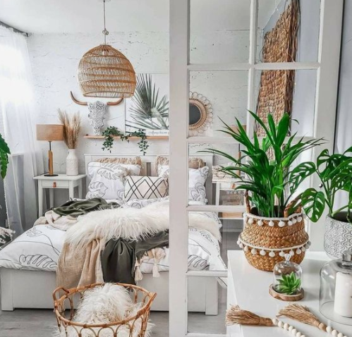
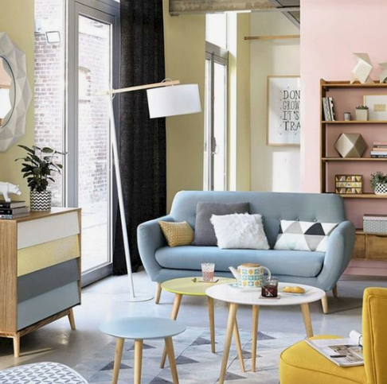
polinachaplanova.com polinachaplanova@bk.ru +7(903)792-34-98 @polinachaplanovadesign

Slide 8
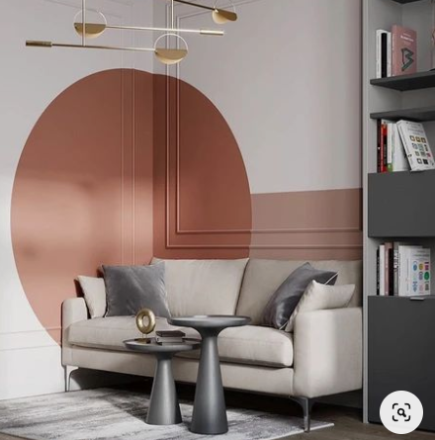
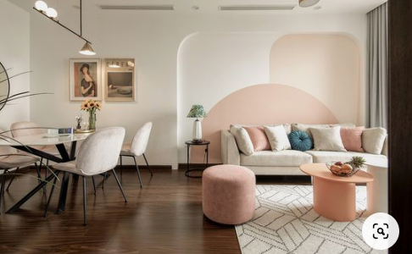
3. Делайте интересные акценты, например с помощью необычного окрашивания стен.
polinachaplanova.com polinachaplanova@bk.ru +7(903)792-34-98 @polinachaplanovadesign

Slide 9
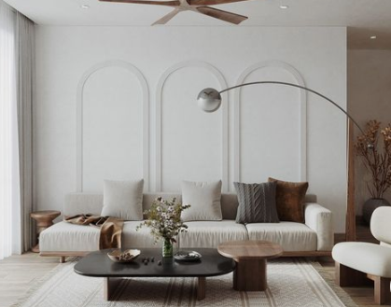
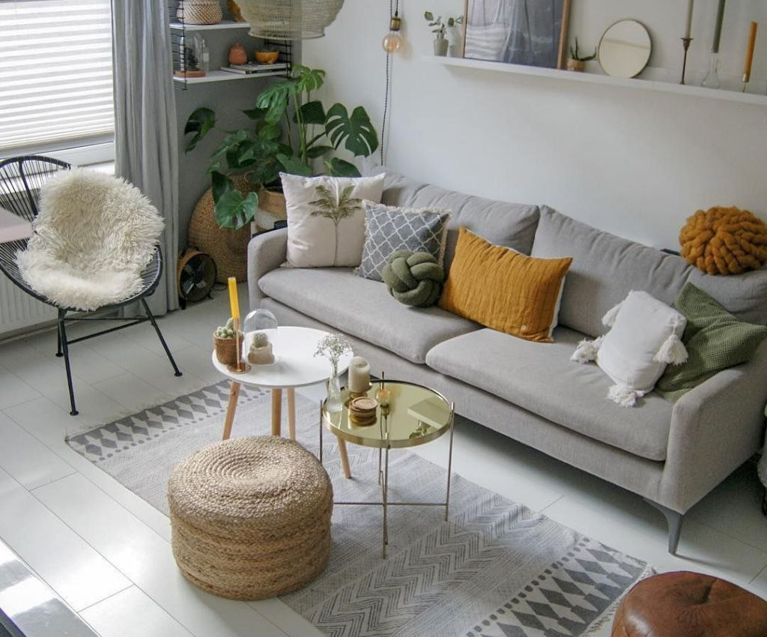
4. Не перегружайте интерьер обилием шкафом и большого количества мебели, мебель легкая, на ножках.
polinachaplanova.com polinachaplanova@bk.ru +7(903)792-34-98 @polinachaplanovadesign

Slide 10
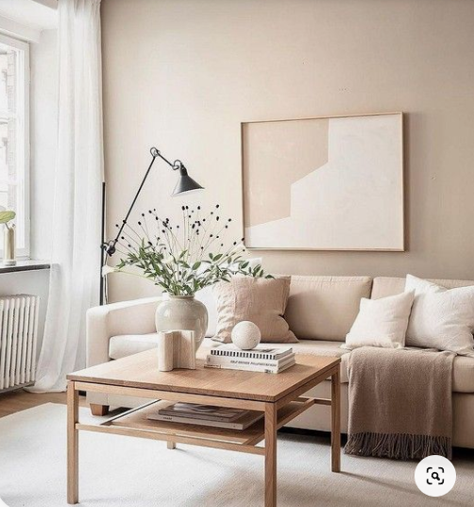
5. Если вы не знаете целевую аудиторию для аренды, выбирайте больше нейтральных цветов, а акценты в виде декора расставят новые жильцы.
6. Используйте более устойчивые отделочные материалы, например кварц винил, декоративную штукатурку, краску влагостойкую.
polinachaplanova.com polinachaplanova@bk.ru +7(903)792-34-98 @polinachaplanovadesign

Slide 11
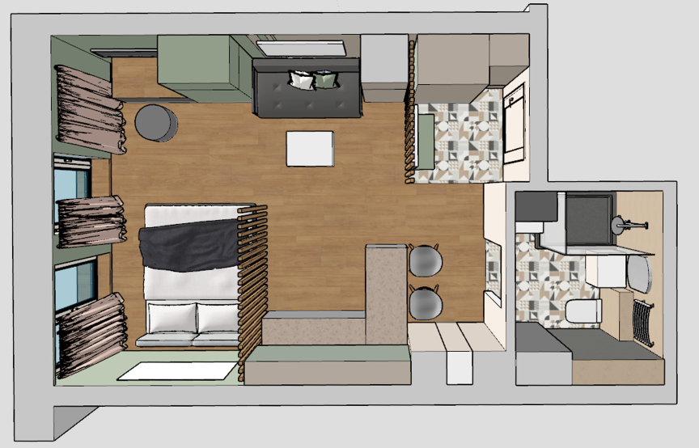
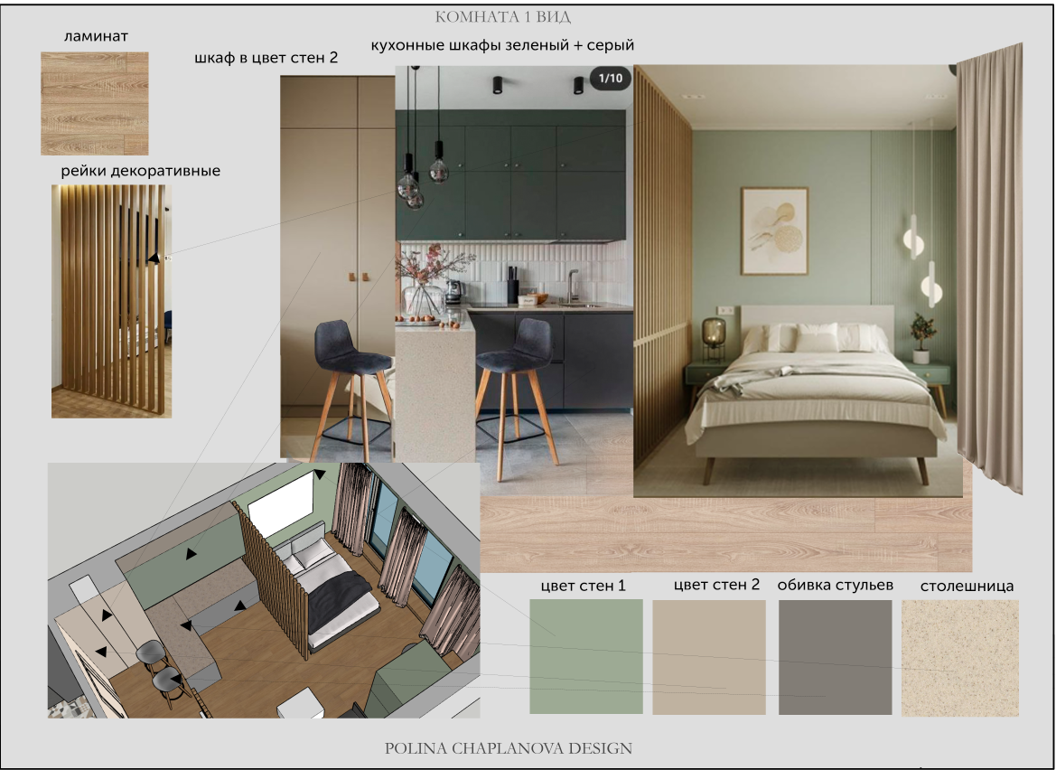
Если не хотите сами заниматься ремонтом, не знаете, что лучше выбрать, что актуальнее и дороже на рынке недвижимости!
Обращайтесь к нам!
polinachaplanova.com polinachaplanova@bk.ru +7(903)792-34-98 @polinachaplanovadesign

Slide 12
Наши цели?
- Продать быстрее, продать дороже
- Не «красиво сделать», а «красиво продать»
- Из имеющегося актива выжать максимум
Мы работает с
АГЕНТАМИ НЕДВИЖИМОСТИ ИНВЕСТОРАМ
ЗАСТРОЙЩИКАМ
СОБСТВЕННИКАМ
К нам можно обратиться и с квартирой в бетоне для и вторичкой для сдачи или продаже.
Хоумстейджинг (от английского home staging – «инсценировка дома») –это быстрый способ повысить стоимость объектов недвижимости без значительных затрат. Вложив всего 1–3 % от стоимости объекта в его предпродажную подготовку, вы сможете увеличить сумму сделки до 30 %.
polinachaplanova.com polinachaplanova@bk.ru +7(903)792-34-98 @polinachaplanovadesign

Slide 13
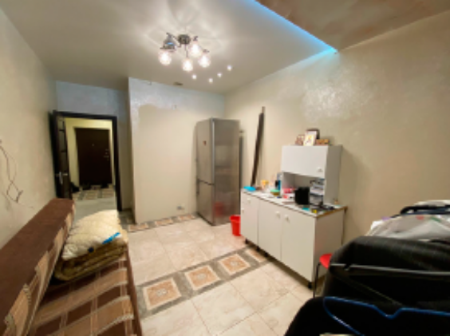
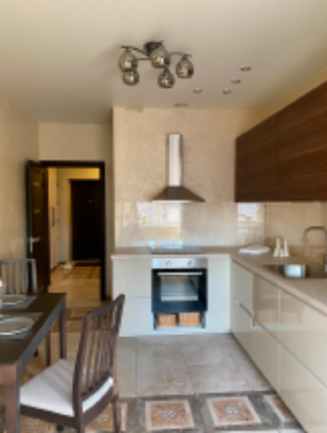
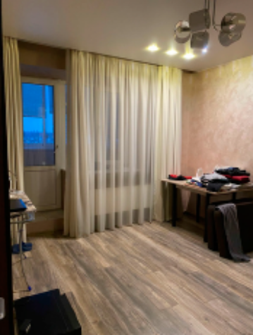
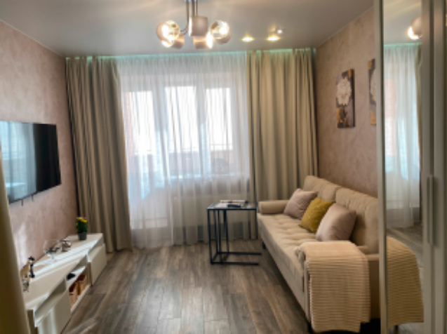
до
после
до
после
Цель клиента Подготовить квартиру к сдаче за сумму не менее 40000 руб/ месяц
Состояние квартиры до Квартира со следами износа и неактуальными интерьерными решениями.
Стратегия
Редизайн и хоумстейджинг
В квартире были проведены работы по обновлению отделке стен в зоне кухни, заменена полностью мебели и кухня. Зонирования с помощью текстиля и мебели позволило выделить отдельную зону для полноценного сна.
Стоимость аренды до 30 000 руб/меяц
Стоимость аренды после 50 000 руб / месяц
polinachaplanova.com polinachaplanova@bk.ru +7(903)792-34-98 @polinachaplanovadesign

Slide 14
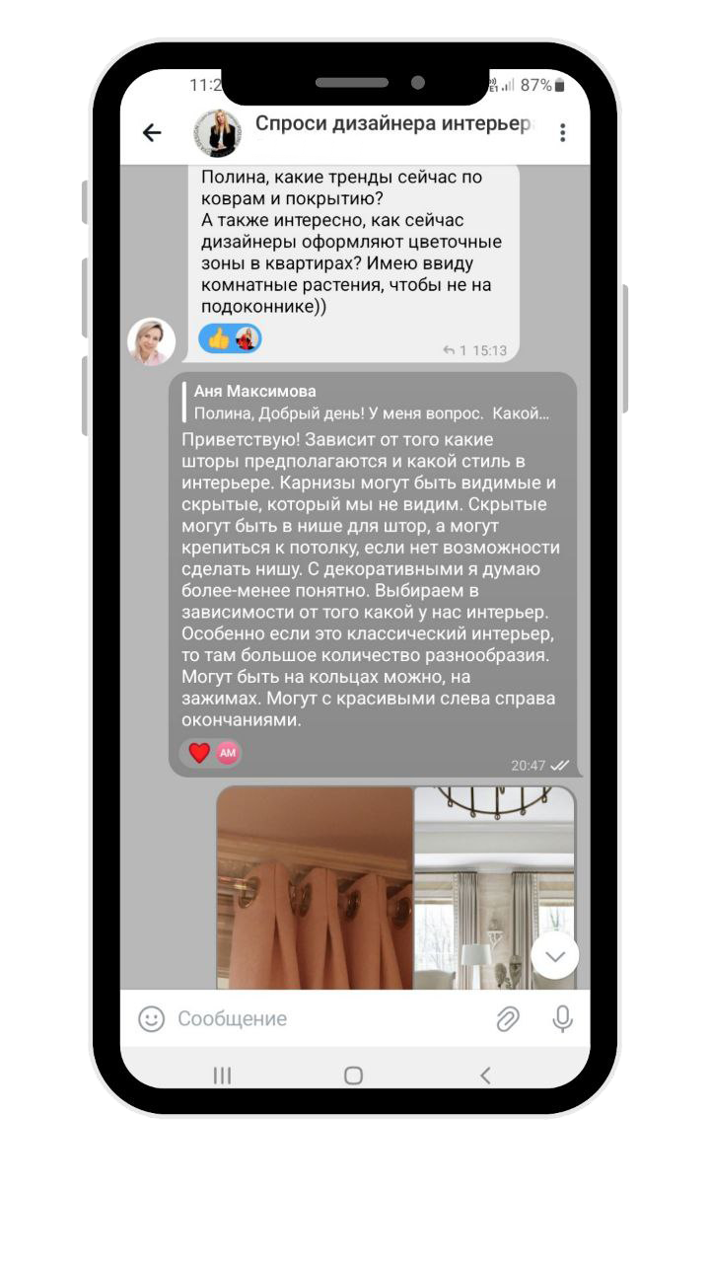

Хотите ответ от опытного дизайнера?
Просто спросите
Задайте свой вопрос в сфере дизайн интерьера и получить профессиональный ответ от Полины Чаплановой.
Что ещё в закрытом телеграмм- канале (группе)
Анонсы выставок и мероприятий по дизайну интерьера
Тенденции в мире дизайна
Интересные ссылки, полезные статьи
Интересные истории дизайнера о профессии дизайнер интерьера
Ошибки дизайнеров, строителей и не только
Тренировка насмотренности
По запросу онлайн встречи в зуме
Закрытый телеграмм-канал "Спроси дизайнера"
polinachaplanova.com polinachaplanova@bk.ru +7(903)792-34-98 @polinachaplanovadesign

Slide 15

ПОДАРКИ
ПОД ПОСТОМ С ПРЯМЫМ ЭФИРОМ
НАПИСАТЬ КОММЕНТРИЙ
«Хочу консультацию дизайнера интерьера»
И ВЫИГРЫВАЙТЕ ОНЛАЙН КОНСУЛЬТАЦИЮ 30 МИНТУ ДИЗАЙНЕРА ИНТЕРЕЬРА
polinachaplanova.com polinachaplanova@bk.ru +7(903)792-34-98 @polinachaplanovadesign

Slide 16
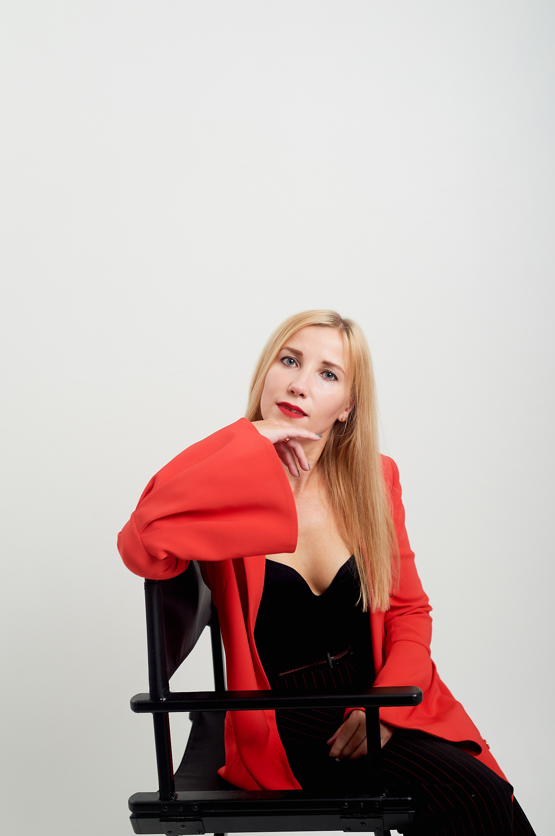

СПАСИБО ЗА ВНИМАНИЕ!
ПОЛИНА ЧАПЛАНОВА
дизайнер интерьера
Для связи:
polinachaplanova.com
polinachaplanova@bk.ru
+7(903)792-34-98
@polina_chaplanova_design
СЧАСТЛИВ ТОТ КТО СЧАСТЛИВ У СЕБЯ ДОМА
polinachaplanova.com polinachaplanova@bk.ru +7(903)792-34-98 @polinachaplanovadesign

